Slide 1
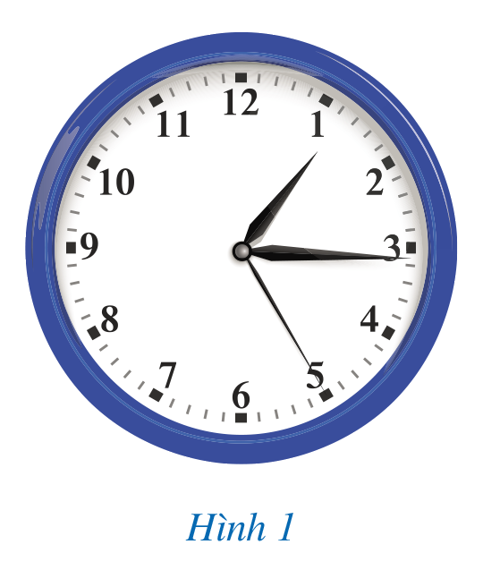
KHỞI ĐỘNG
Quan sát hai góc: góc tạo bởi kim giờ và kim phút; góc tạo bởi kim phút và kim giây.
Hai góc này có liên hệ gì đặc biệt?

Slide 2
CHƯƠNG IV. GÓC.
ĐƯỜNG THẲNG SONG SONG
BÀI 1: GÓC Ở VỊ TRÍ ĐẶC BIỆT

Slide 3

NỘI DUNG BÀI HỌC
01
02
03
Hai góc kề nhau
Hai góc bù nhau. Hai góc kề bù
Hai góc đối đỉnh

Slide 4

I. HAI GÓC KỀ NHAU
HĐ1
Cho đường thẳng $xy$. Từ một điểm $O$ trên đường thẳng $xy$ ta vẽ hai tia $Oz$, $Ot$ như Hình 2.
a) Lấy điểm $A$ bất kì trên tia $Oz$ ($A$ khác $O$), lấy điểm $B$ bất kì trên tia $Ot$ ($B$ khác $O$), vẽ đoạn thẳng $AB$.
b) Đoạn thẳng $AB$ có cắt đường thẳng $xy$ hay không?

Slide 5
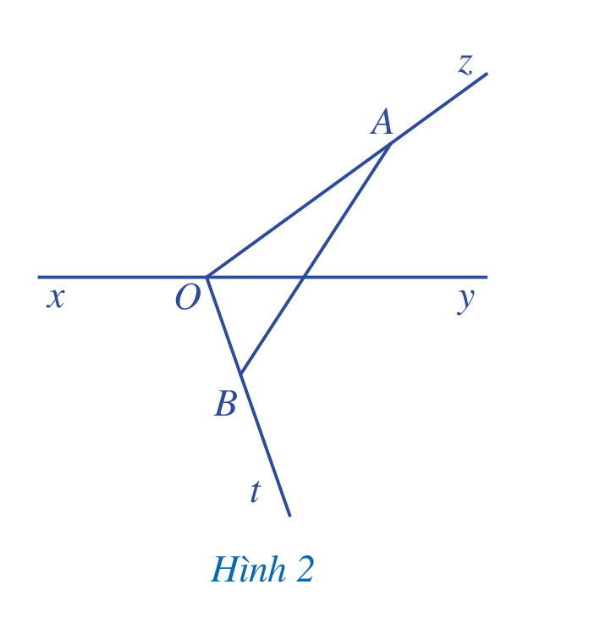
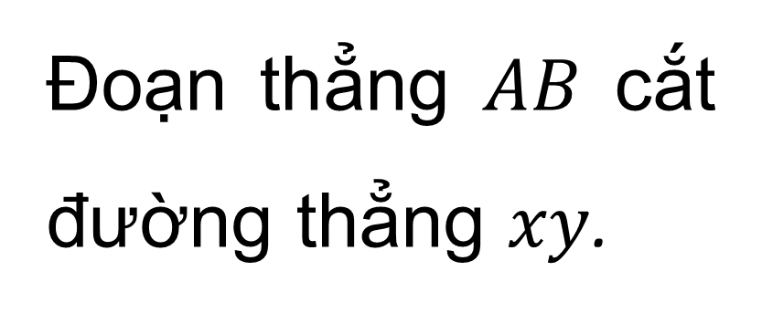
Trả lời
Đoạn thẳng $AB$ cắt đường thẳng $xy$.

Slide 6

Nhận xét:
Hai tia $Oz$, $Ot$ ở Hình 2 có tính chất sau:
Đoạn thẳng $AB$ nối điểm $A$ bất kì trên tia $Oz$ ($A$ khác $O$) với điểm $B$ bất kì trên tia $Ot$ ($B$ khác $O$) thì cắt đường thẳng $xy$.
Hai tia $Oz$ và $Ot$ như vậy gọi là nằm về hai phía của đường thẳng $xy$.

Slide 7
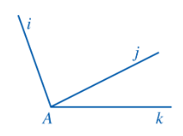
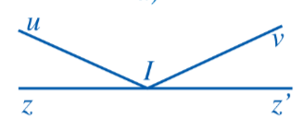
Em hãy chỉ ra trường hợp nào thì có hai tia nằm về hai phía của một đường thẳng và chỉ rõ đó là hai tia nào nằm về hai phía của đường thẳng nào?

Slide 8
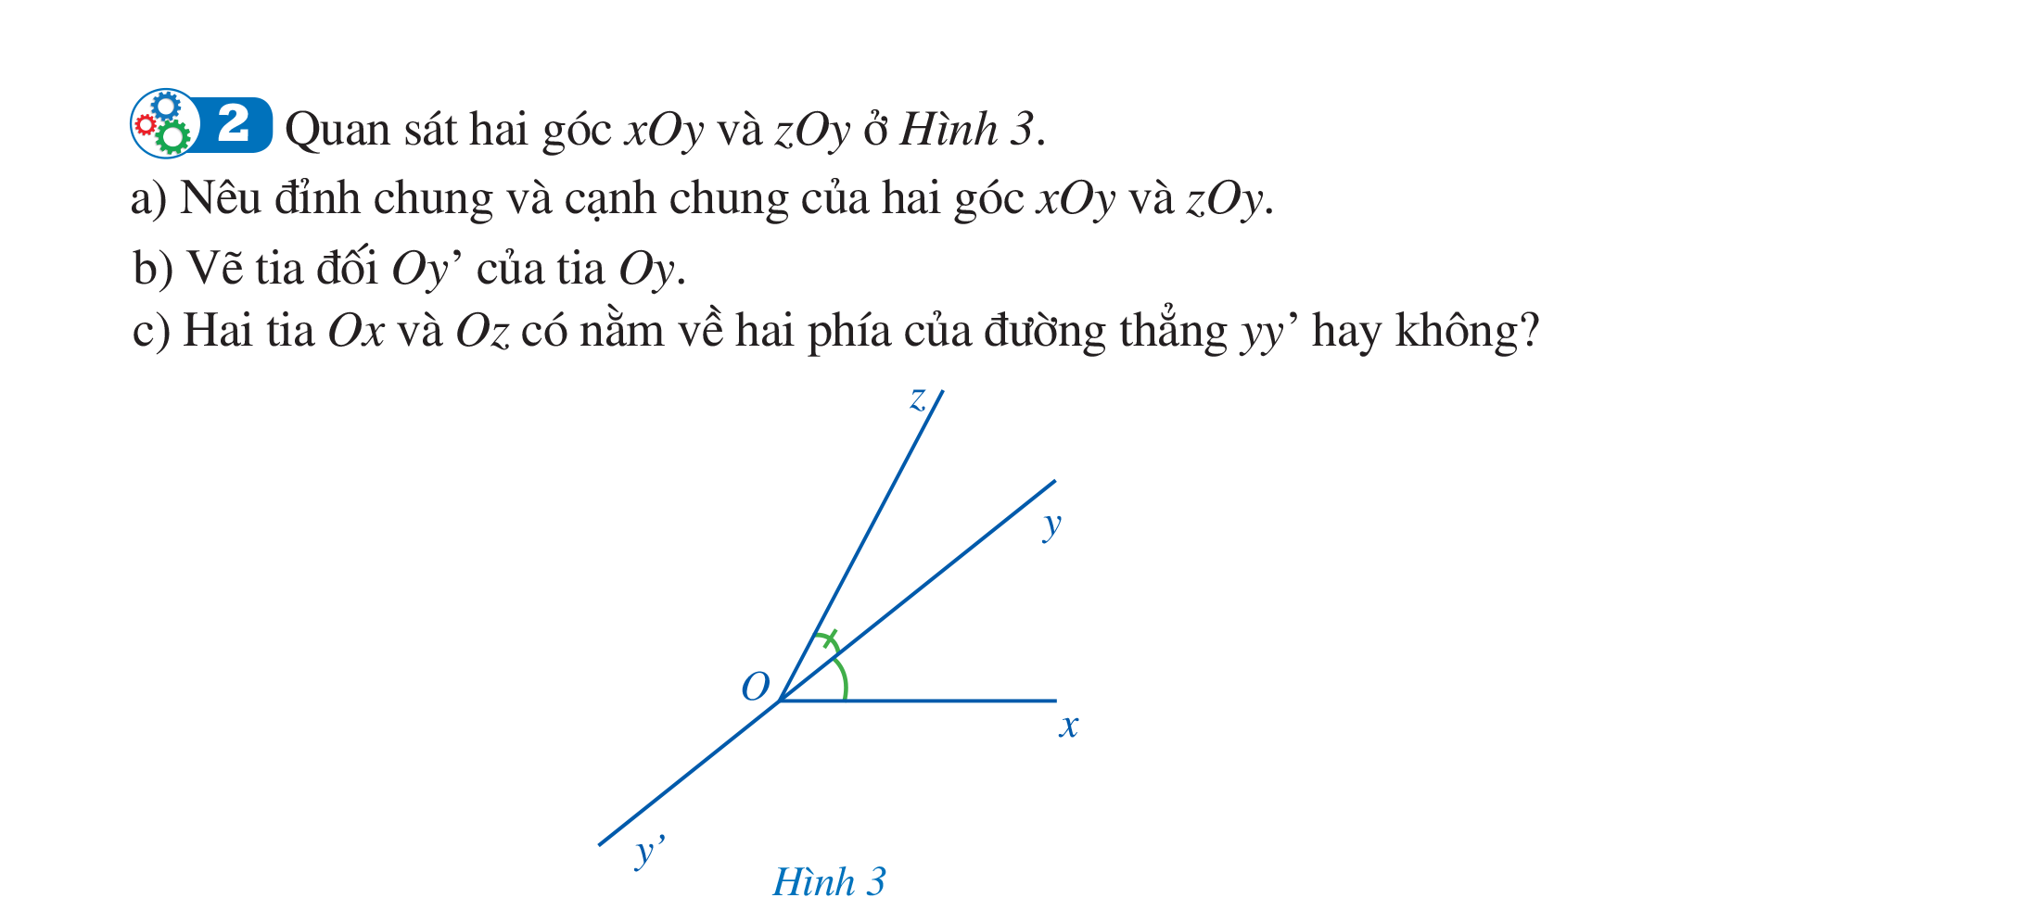
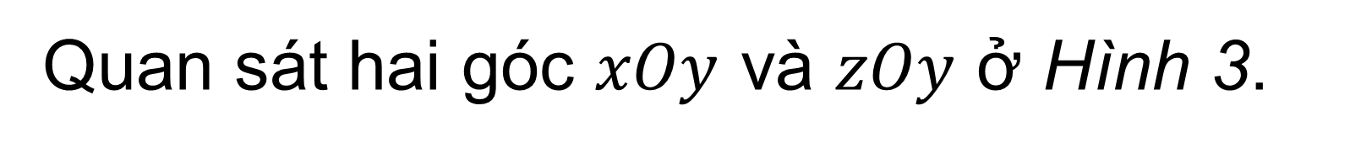
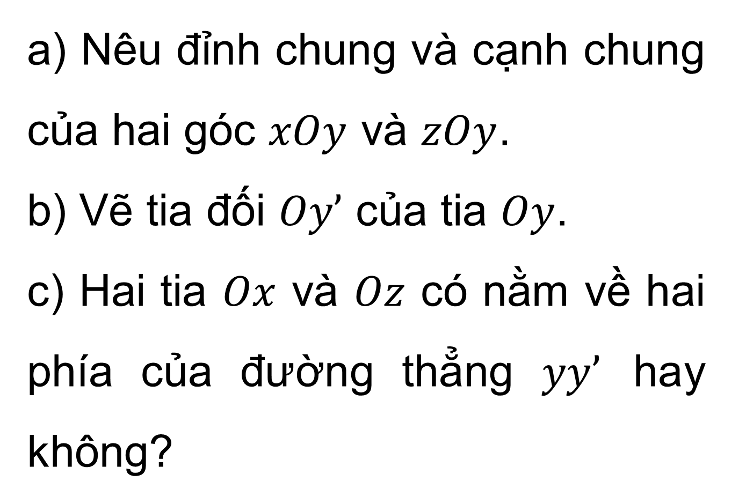
HĐ2
Quan sát hai góc $xOy$ và $zOy$ ở Hình 3.
a) Nêu đỉnh chung và cạnh chung của hai góc $xOy$ và $zOy$.
b) Vẽ tia đối $Oy’$ của tia $Oy$.
c) Hai tia $Ox$ và $Oz$ có nằm về hai phía của đường thẳng $yy’$ hay không?

Slide 9
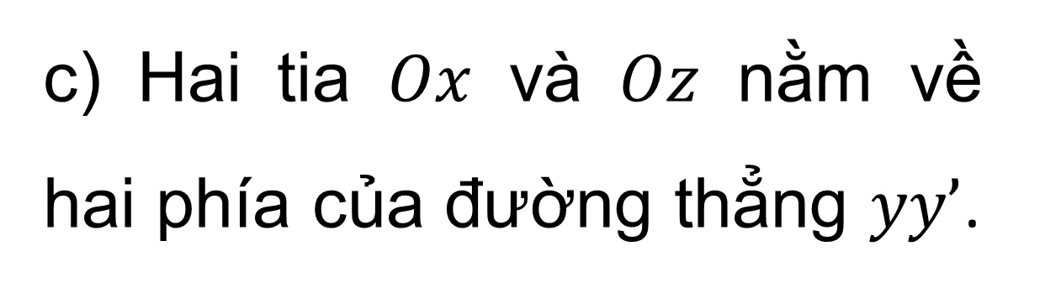

Trả lời
a) Đỉnh của góc $xOy$ và $zOy$ cùng là đỉnh $O$; cạnh chung là cạnh $Oy$.
b)
c) Hai tia $Ox$ và $Oz$ nằm về hai phía của đường thẳng $yy’$.

Slide 10
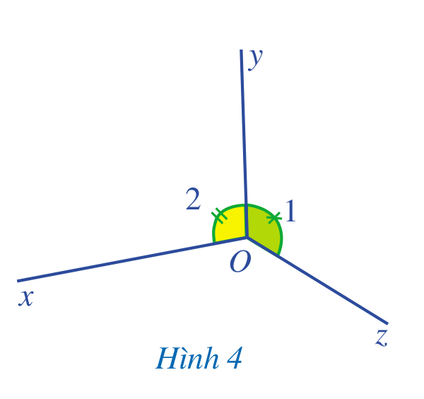

Nhận xét:
Hai góc $xOy$ và $zOy$ Ở Hình 3 có tính chất sau:
Hai góc đó có đỉnh chung, có một cạnh chung và hai cạnh còn lại nằm về hai phía của đường thẳng chứa cạnh chung đó.
Hai góc $xOy$ và $zOy$ như vậy gọi là hai góc kề nhau.
Tương tự, hai góc $xOy$ và $zOy$ ở Hình 4 cũng là hai góc kề nhau.

Slide 11
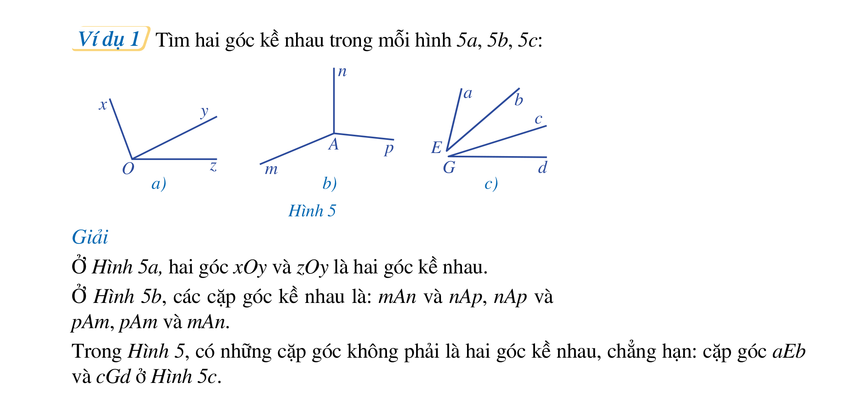
Ví dụ 1
Tìm hai góc kề nhau trong mỗi hình 5a, 5b, 5c:

Slide 12
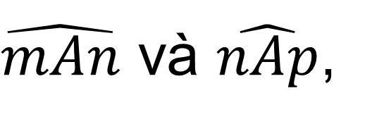
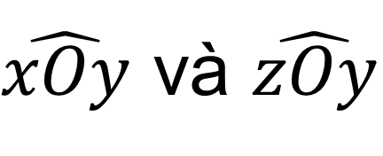
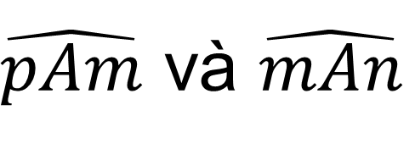
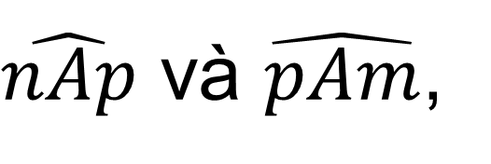
Giải
Các cặp góc kề nhau trong mỗi hình là
$\hat{xOy}$ và $\hat{zOy}$
$\hat{mAn}$ và $\hat{nAp}$,
Không có
$\hat{nAp}$ và $\hat{pAm}$,
$\hat{pAm}$ và $\hat{mAn}$

Slide 13

Chú ý:
Cho góc $xOz$ (khác góc bẹt) và tia $Oy$ nằm trong góc đó, tức là mỗi điểm $M$ ($M$ khác $O$) của tia $Oy$ đều là điểm trong của góc $xOz$. Khi đó hai góc $xOy$ và $yOz$ là hai góc kề nhau và $\hat{xOz}=\hat{xOy}+ \hat{yOz}$
Nếu góc $xOy$ là góc bẹt thì với mỗi tia $Oy$ (khác hai tia $Ox$, $Oz$), ta cũng có: $\hat{xOz}=\hat{xOy}+ \hat{yOz}$.

Slide 14
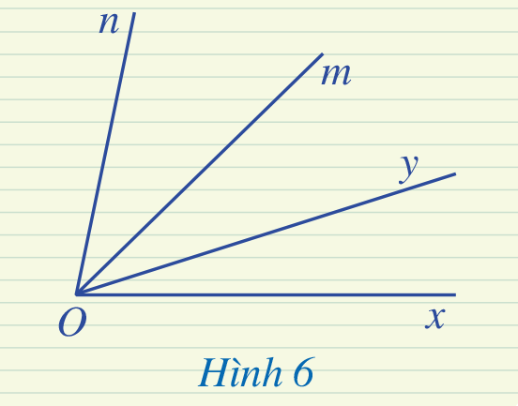
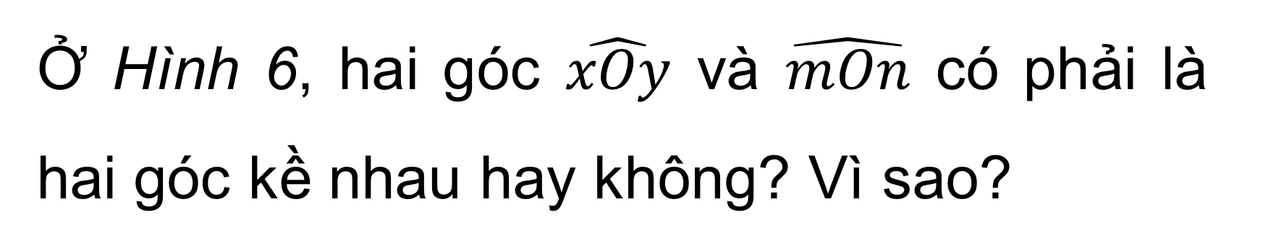

Ở Hình 6, hai góc $\hat{xOy}$ và $\hat{mOn}$ có phải là hai góc kề nhau hay không? Vì sao?
Luyện tập 1
Giải
Hai góc $\hat{xOy}$ và $\hat{mOn}$ không phải là hai góc kề nhau vì chúng không có cạnh chung.

Slide 15
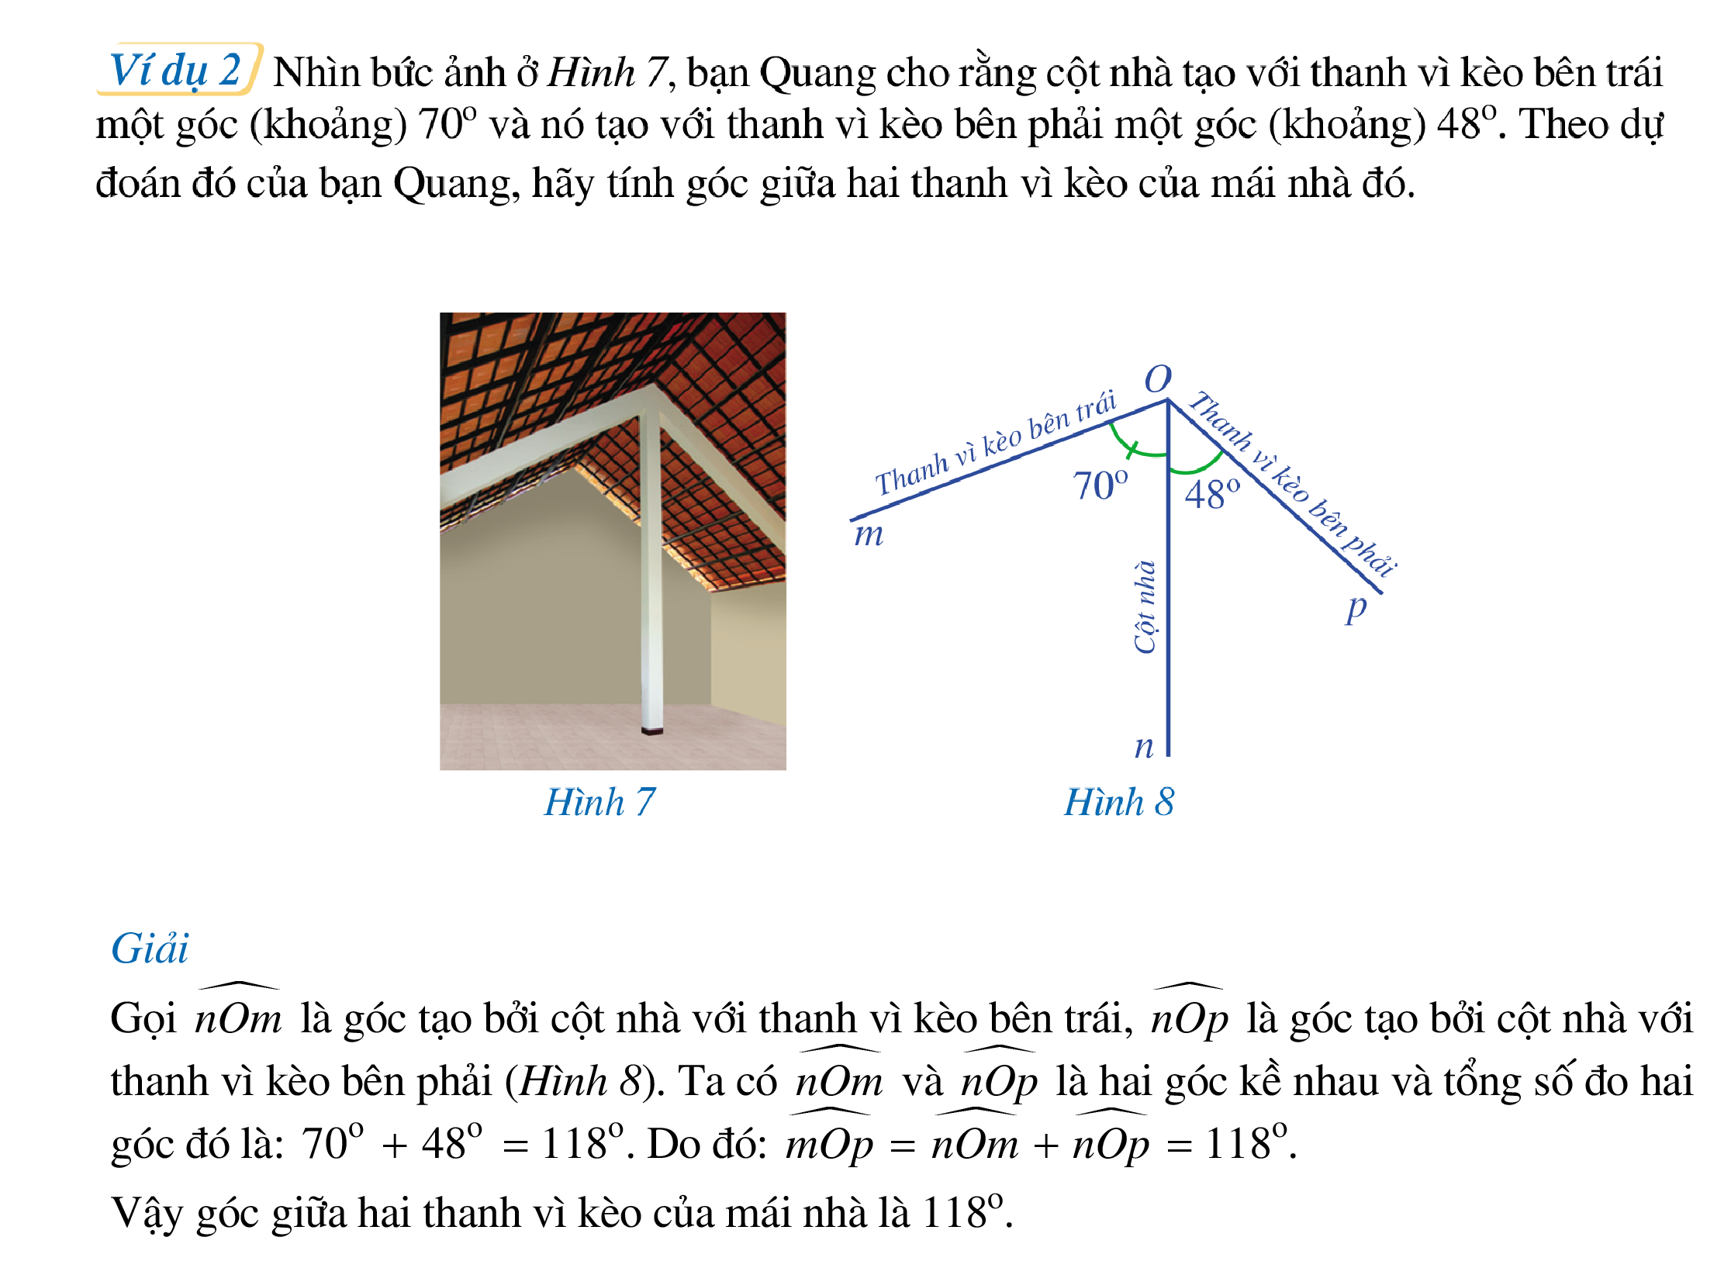
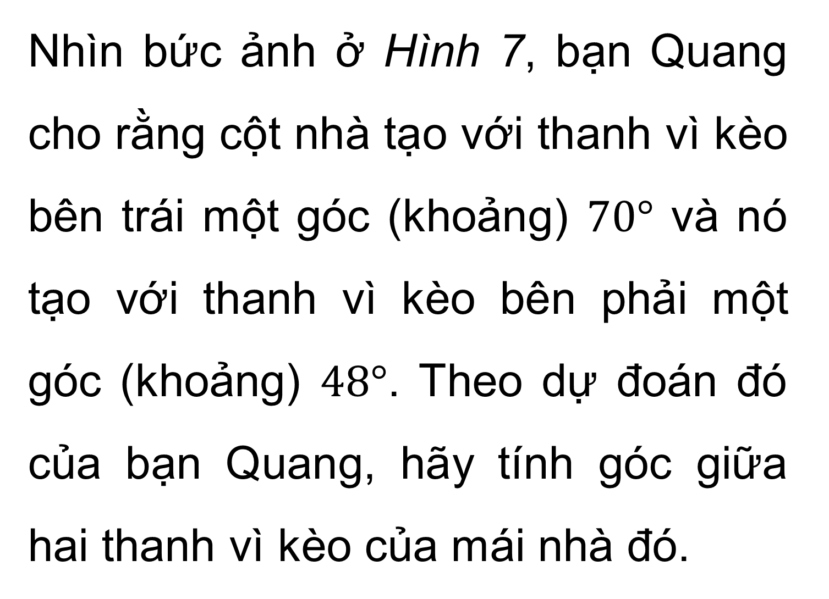
Ví dụ 2
Nhìn bức ảnh ở Hình 7, bạn Quang cho rằng cột nhà tạo với thanh vì kèo bên trái một góc (khoảng) $70°$ và nó tạo với thanh vì kèo bên phải một góc (khoảng) $48°$. Theo dự đoán đó của bạn Quang, hãy tính góc giữa hai thanh vì kèo của mái nhà đó.

Slide 16

Giải
Gọi $\hat{nOm}$, $\hat{nOp}$lần lượt là hai góc tạo bởi cột nhà với thanh vì kèo bên trái và bên phải (Hình 8).
Vì $\hat{nOm}$ và $\hat{nOp}$ là hai góc kề nhau nên ta có:
$\hat{mOp}=\hat{nOm}+\hat{nOp}$
hay $\hat{mOp}=70°+48°=118°$
Vậy góc giữa hai thanh vì kèo của mái nhà là $118°$.

Slide 17
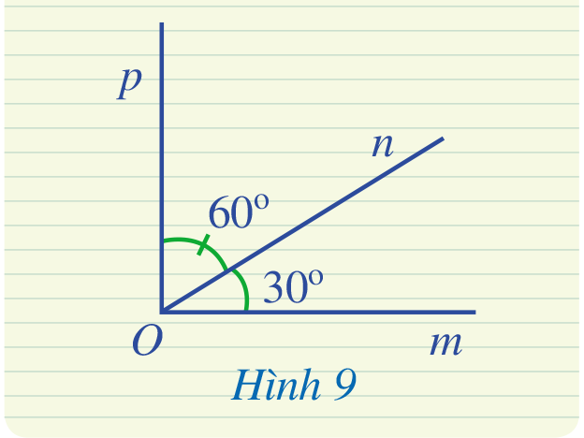

Luyện tập 2
Ở Hình 9, hai góc $\hat{mOn}$ và $\hat{pOn}$ có phải là hai góc kề nhau hay không? Tính số đo của góc $\hat{mOp}$.

Slide 18

Giải
Hai góc $\hat{mOn}$ và $\hat{nOp}$ có là hai góc kề nhau vì có đỉnh $O$ chung, cạnh $On$ chung, 2 cạnh còn lại là $Om$ và $Op$ nằm về hai phía so với đường thẳng chứa $On$.
Vì $On$ nằm trong góc $\hat{mOp}$ nên
$$\hat{mOn}+\hat{nOp}=\hat{mOp}$$
$$⟹30°+60°=\hat{mOp}$$
$$⟹\hat{mOp}=90°$$
Vậy $\hat{mOp}=90°$

Slide 19
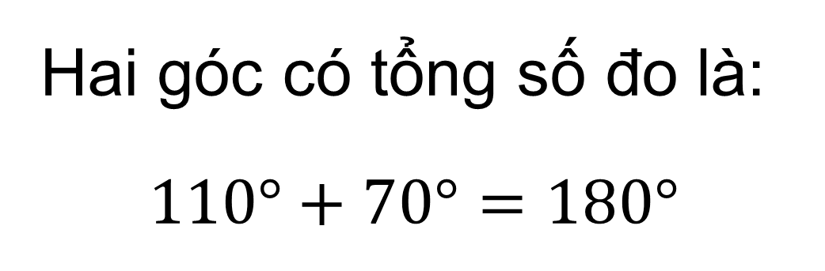
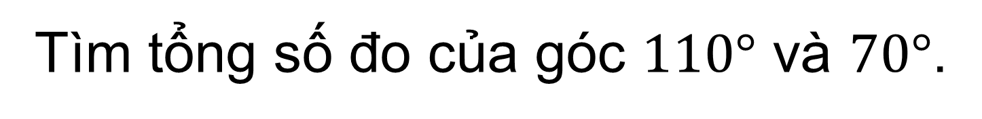
II. HAI GÓC BÙ NHAU. HAI GÓC KỀ BÙ
HĐ3
Tìm tổng số đo của góc $110°$ và $70°$.
Giải
Hai góc có tổng số đo là:
$$110°+70°=180°$$
Kiến thức trọng tâm: Hai góc bù nhau là hai góc có tổng số đo bằng 180⁰

Slide 20
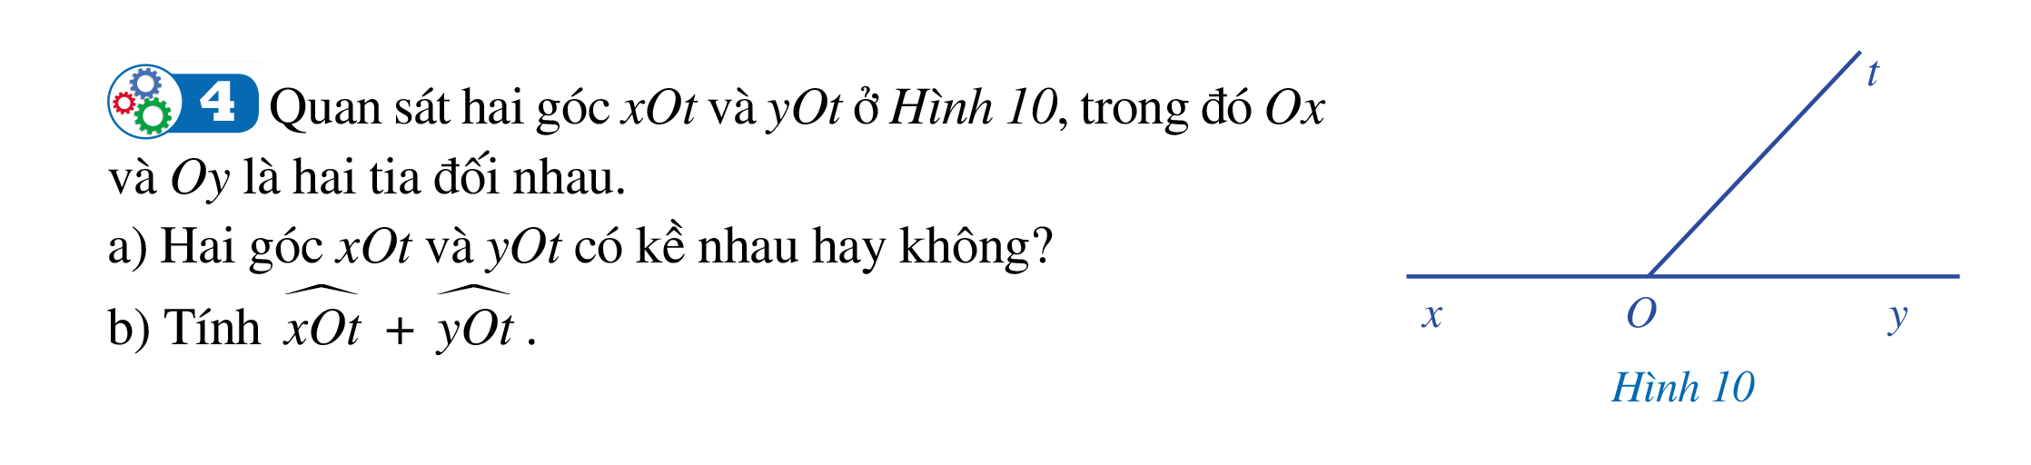
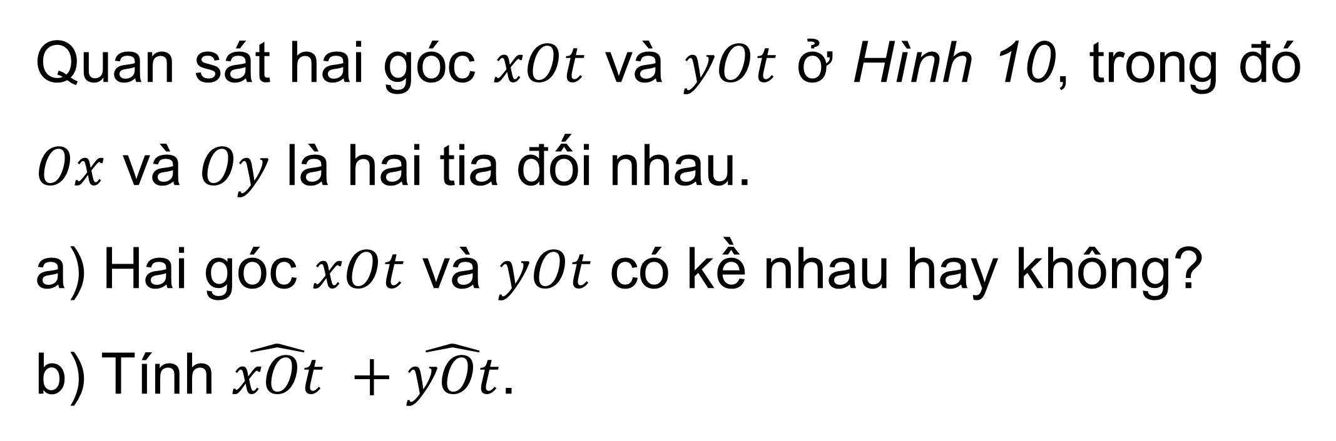
HĐ4
Quan sát hai góc $xOt$ và $yOt$ ở Hình 10, trong đó $Ox$ và $Oy$ là hai tia đối nhau.
a) Hai góc $xOt$ và $yOt$ có kề nhau hay không?
b) Tính $\hat{xOt} +\hat{yOt}$.

Slide 21
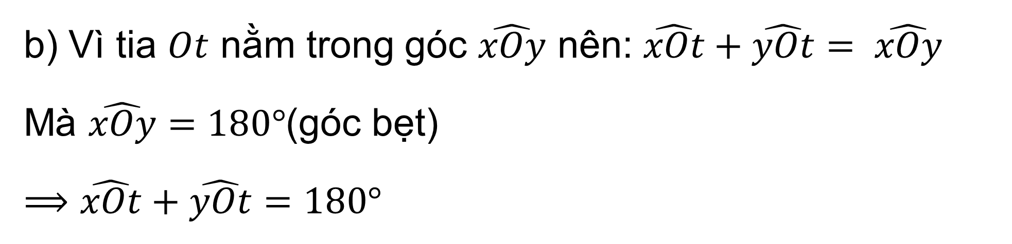
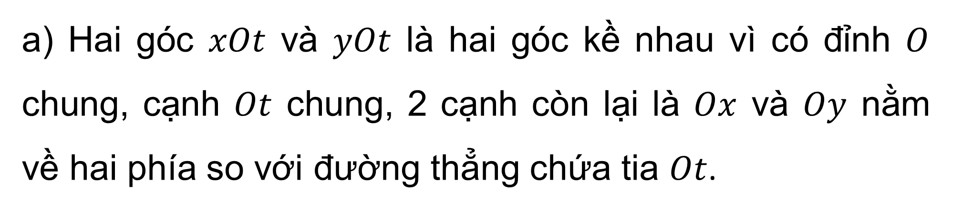
Giải
a) Hai góc $xOt$ và $yOt$ là hai góc kề nhau vì có đỉnh $O$ chung, cạnh $Ot$ chung, 2 cạnh còn lại là $Ox$ và $Oy$ nằm về hai phía so với đường thẳng chứa tia $Ot$.
b) Vì tia $Ot$ nằm trong góc $\hat{xOy}$ nên: $\hat{xOt}+\hat{yOt}= \hat{xOy}$
Mà $\hat{xOy}=180°$(góc bẹt)
$$⟹\hat{xOt}+\hat{yOt}=180°$$

Slide 22
Kiến thức trọng tâm:
Hai góc vừa kề nhau, vừa bù nhau gọi là hai góc kề bù.

Slide 23
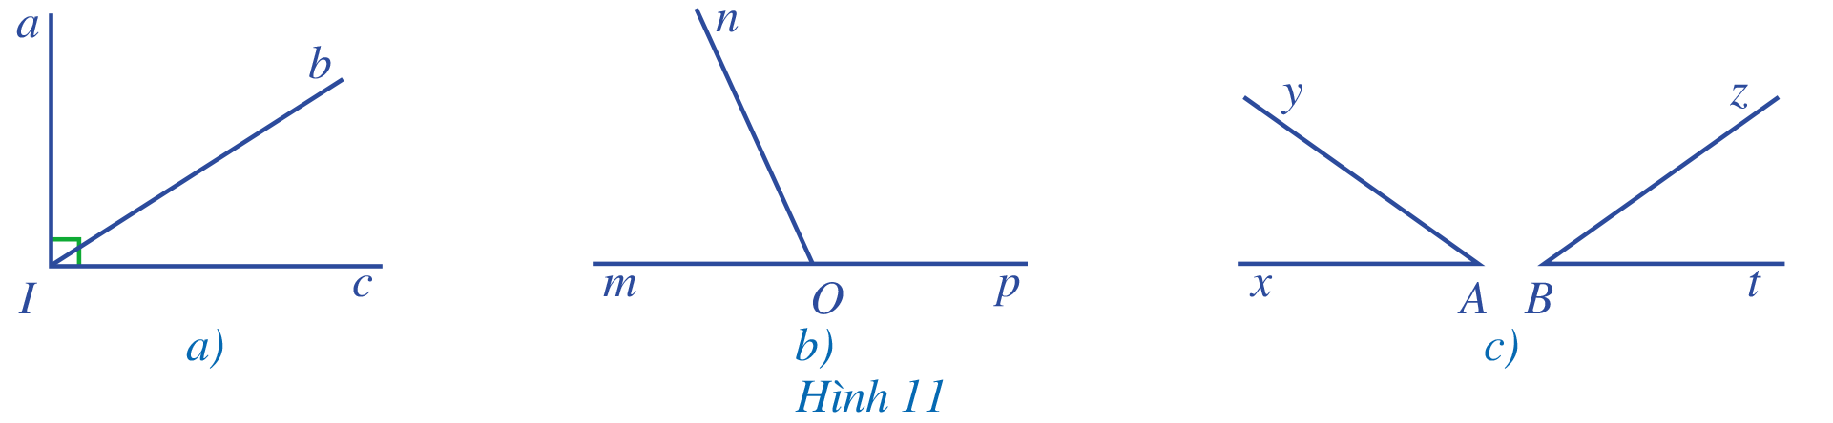
Ví dụ 3
Tìm hai góc kề bù (khác góc bẹt) trong mỗi hình 11a, 11b, 11c:
Hai góc $mOn$ và $nOp$ ở Hình 11b là hai góc kề bù.

Slide 24
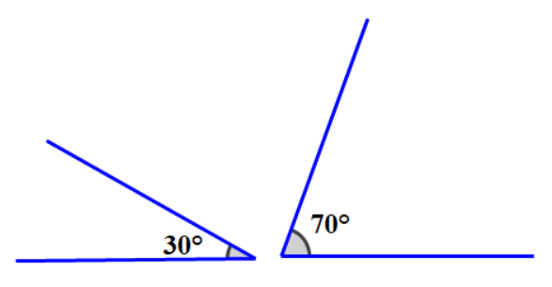
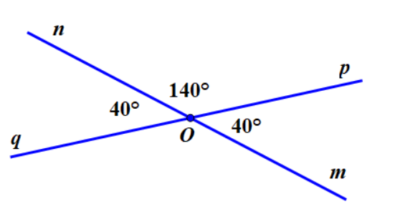
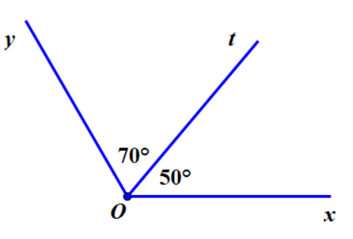
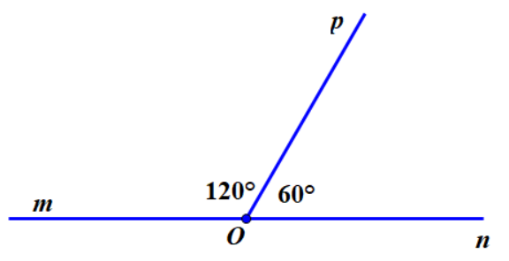
Quan sát hình vẽ và chỉ ra trường hợp nào thì có hai góc kề bù, giải thích tại sao.
Hai góc có tổng bằng 180⁰ chưa chắc đã là hai góc kề bù.

Slide 25
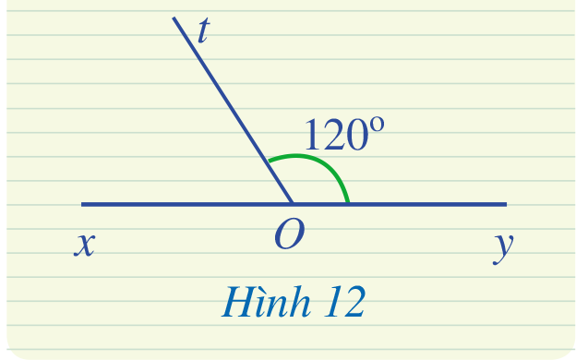
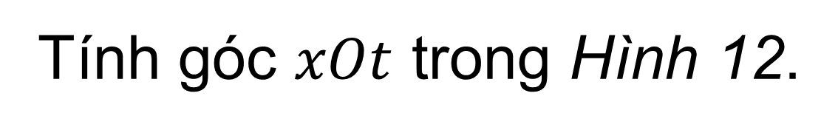
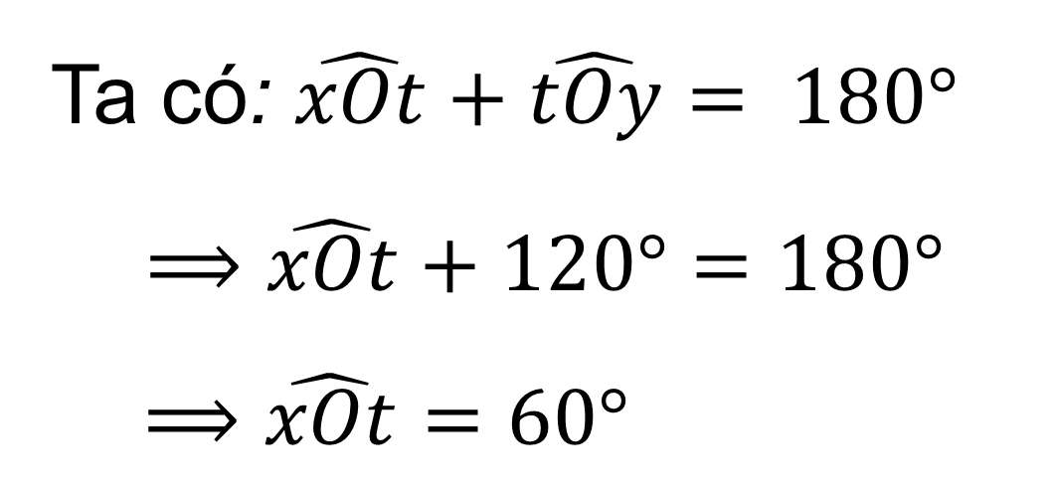
Luyện tập 3
Giải
Tính góc $xOt$ trong Hình 12.
Ta có: $\hat{xOt}+\hat{tOy}= 180°$
$$⟹\hat{xOt}+120°=180°$$
$⟹\hat{xOt}=60°$

Slide 26
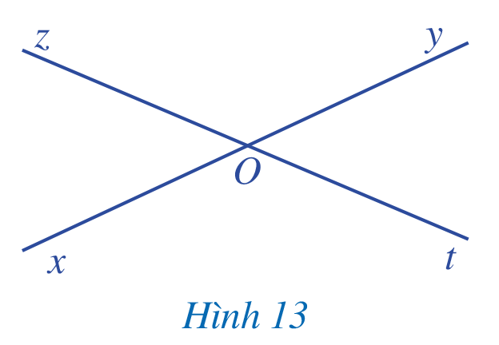

III. HAI GÓC ĐỐI ĐỈNH
Quan sát hai góc $xOz$ và $yOt$ ở Hình 13, trong đó $Ox$ và $Oy$ là hai tia đối nhau, $Oz$ và $Ot$ cũng là hai tia đối nhau và cho biết:
a) Cạnh $Ox$ của $\hat{xOz}$ là tia đối của cạnh nào của $\hat{yOt}$.
b) Cạnh $Oz$ của $\hat{xOz}$ là tia đối của cạnh nào của $\hat{yOt}$
HĐ5

Slide 27

Giải
a) Cạnh $Ox$ của góc $xOz$ là tia đối của cạnh $Oy$ của góc $yOt$.
b) Cạnh $Oz$ của góc $xOz$ là tia đối của cạnh $Ot$ của góc $yOt$.
Kiến thức trọng tâm: Hai góc đối đỉnh là hai góc mà mỗi cạnh của góc này là tia đối của một cạnh của góc kia.

Slide 28
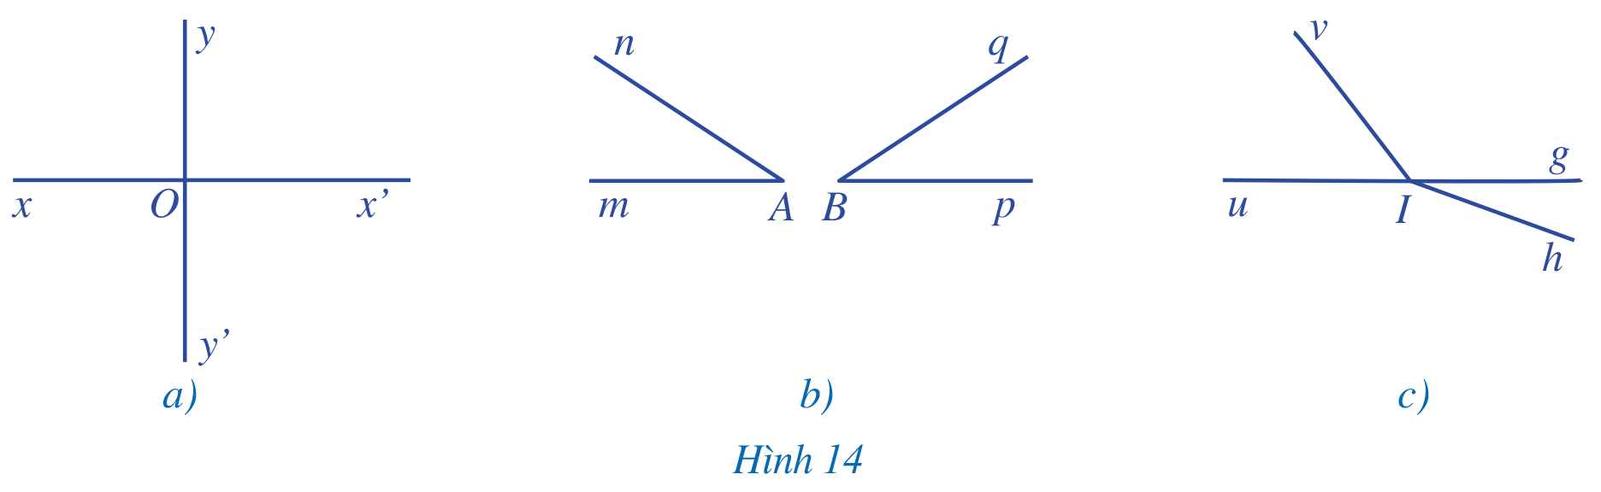
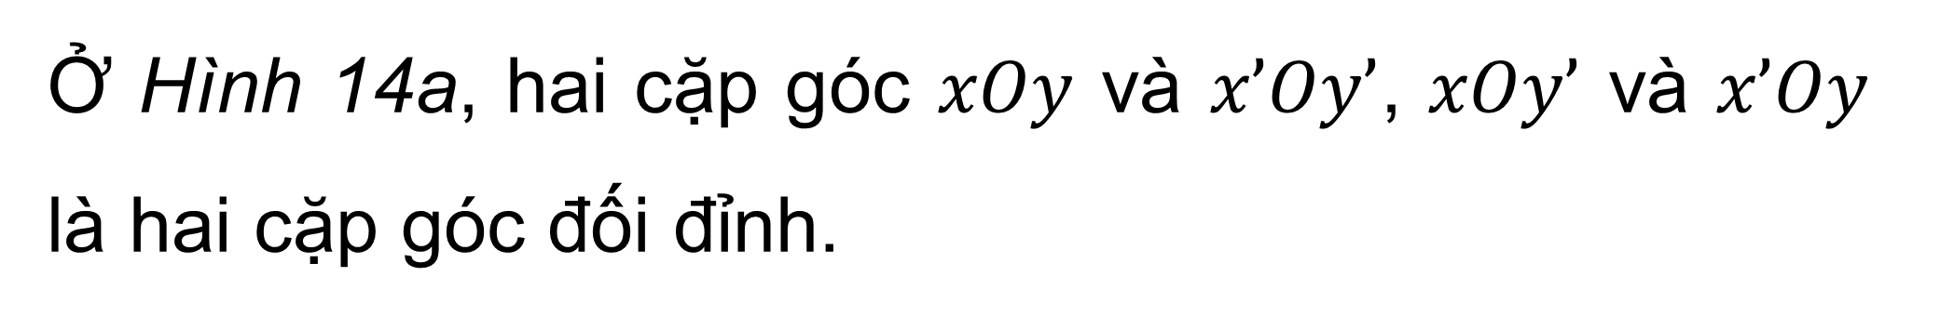
Ví dụ 4
Tìm hai góc đối đỉnh (khác góc bẹt) trong mỗi hình 14a, 14b, 14c:
Ở Hình 14a, hai cặp góc $xOy$ và $x’Oy’$, $xOy’$ và $x’Oy$ là hai cặp góc đối đỉnh.

Slide 29
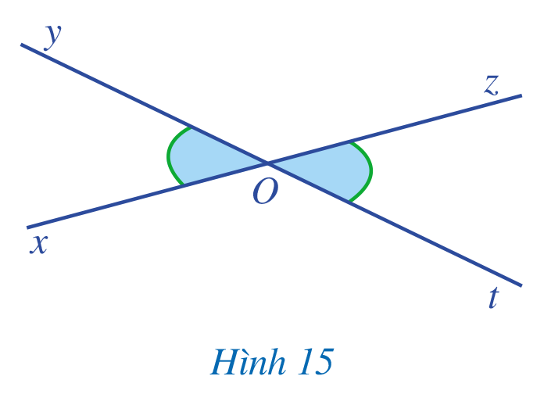
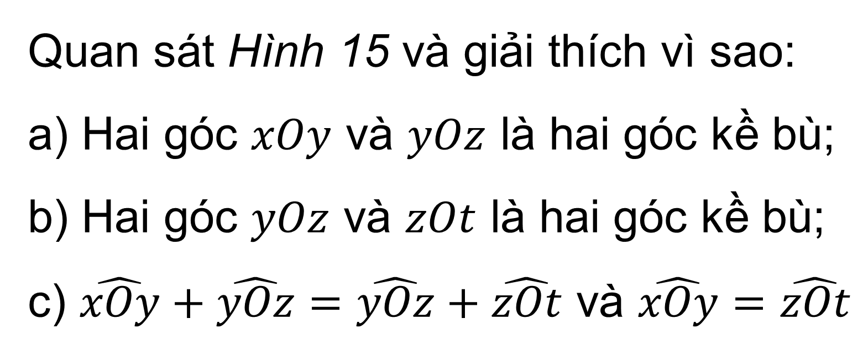
HĐ6
Quan sát Hình 15 và giải thích vì sao:
a) Hai góc $xOy$ và $yOz$ là hai góc kề bù;
b) Hai góc $yOz$ và $zOt$ là hai góc kề bù;
c) $\hat{xOy}+\hat{yOz}=\hat{yOz}+\hat{zOt}$ và $\hat{xOy}=\hat{zOt}$

Slide 30

Giải
a) Vì 2 góc có chung gốc $O$, chung cạnh $Oy$, 2 cạnh còn lại là $Ox$ và $Oz$ nằm về hai phía đối với đường thẳng chứa tia $Oy$ nên hai góc $xOy$ và $yOz$ là hai góc kề nhau.
Hơn nữa, hai góc $xOy$ và $yOz$ có tổng bằng góc $\hat{xOz}=180°$ nên hai góc $xOy$ và $yOz$ là hai góc bù nhau.
Vậy hai góc $xOy$ và $yOz$ là hai góc kề bù.

Slide 31


b) Vì 2 góc có chung gốc $O$, chung cạnh $Oz$, 2 cạnh còn lại là $Oy$ và $Ot$ nằm về hai phía đối với đường thẳng chứa tia $Oz$ nên hai góc $yOz$ và $zOt$ là hai góc kề nhau.
Hơn nữa, hai góc $yOz$ và $zOt$ có tổng bằng $\hat{xOz}=180°$ nên hai góc $yOz$ và $zOt$ là hai góc bù nhau.
Vậy hai góc $yOz$ và $zOt$ là hai góc kề bù
c) Do $\hat{xOy}+\hat{yOz}=\hat{xOz}= 180°$
$\hat{yOz}+\hat{zOt}=\hat{yOt}= 180°$
Vậy $\hat{xOy}+\hat{yOz}=\hat{yOz}+\hat{zOt}⇒\hat{xOy}=\hat{zOt}$

Slide 32



KIẾN THỨC TRỌNG TÂM
Hai góc đối đỉnh thì bằng nhau
Ví dụ 5
Tìm số đo $x$ trong Hình 16.
Giải
Ta có:
$\hat{bOc}+\hat{cOd}=\hat{bOd}$ (2 góc kề nhau)
hay $\hat{bOc}+45°=90°⇒\hat{bOc}=45°$
Mà $\hat{mOn}=\hat{bOc}$ (2 góc đối đỉnh)
$$⇒\hat{mOn}=45°=x$$
Vậy $x=45°$.

Slide 33








Luyện tập 4
Tính số đo $x$ trong Hình 17.
Giải
Ta có: $\hat{O_{1}}=\hat{O_{2}}$ (2 góc đối đỉnh)
Mà $\hat{O_{1}}=30°⇒\hat{O_{2}}=30°$
Ta có: $\hat{O_{2}}+\hat{O_{3}}+\hat{O_{4}}=180°$ (kề bù)
$⇒x+30°+90°=180°$
$⇒x=180°−30°−90°=60°$
Vậy $x=60°$
$$4$$
$$1$$
$$O$$
$$2$$
$$3$$

Slide 34

LUYỆN TẬP
Bài 1 (SGK – tr.94, 95)
a) Tìm các cặp góc kề nhau trong mỗi hình 18a, 18b:

Slide 35

Giải
Hai góc kề nhau:
Trong hình 18a là: góc $iAj$ và góc $jAk$
Trong hình 18b là: góc $eBf$ và góc $fBg$; góc $eBf$ và góc $fBh$; góc $eBg$ và góc $gBh$; góc $fBg$ và góc $gBh$.

Slide 36

b) Tìm các cặp góc kề bù (khác góc bẹt) ở Hình 19.
Giải
Các cặp góc kề bù trong Hình 19 là: góc $xOy$ và góc $yOu$; góc $xOz$ và góc $zOu$; góc $xOt$ và góc $tOu$.

Slide 37
c) Tìm hai góc đối đỉnh (kh20a, 20b, 20c, 20dác góc bẹt và góc không) trong mỗi hình :

Slide 38
Giải
Trong Hình 20a: Không có vì 2 góc này không có chung đỉnh
Trong Hình 20b: Không có vì không có 2 góc nào mà mỗi cạnh của góc này là tia đối của một cạnh của góc kia.
Trong Hình 20c: góc xOy và góc x’Oy’
Trong Hình 20d: Không có vì không có 2 góc nào mà mỗi cạnh của góc này là tia đối của một cạnh của góc kia.

Slide 39

Bài 2 (SGK – tr.95) Quan sát Hình 21 và chỉ ra
a) Hai góc kề nhau
b) Hai góc kề bù (khác góc bẹt)
c) Hai góc đối đỉnh (khác góc bẹt và góc không).

Slide 40

a) Hai góc kề nhau là: $\hat{ABE}$ và $\hat{EBD}$; $\hat{AFG}$ và $\hat{GFE}$; $\hat{AEB}$và $\hat{BED}$; $\hat{BCG}$ và $\hat{GCD}$; $\hat{FGB}$ và $\hat{BGC}$; $\hat{BGC}$ và $\hat{CGE}$; $\hat{CGE}$và $\hat{EGF}$; $\hat{EGF}$ và $\hat{FGB}$.
b) Hai góc kề bù là: $\hat{AFG}$ và $\hat{GFE}$; $\hat{BCG}$ và $\hat{GCD}$; $\hat{FGB}$ và $\hat{BGC}$; $\hat{BGC}$ và $\hat{CGE}$; $\hat{CGE}$và $\hat{EGF}$; $\hat{EGF}$ và $\hat{FGB}$.
c) Hai góc đối đỉnh là: $\hat{FGB}$ và $\hat{CGE}$; $\hat{BGC}$và $\hat{EGF}$.

Slide 41



Bài 3 (SGK – tr. 95) Tìm số đo
a) Góc $mOp$ trong Hình 22a b) Góc $qPr$ trong Hình 22b
c) $x, y$trong Hình 22c.

Slide 42

Giải
a) Vì tia $On$ nằm trong góc $mOp$ nên
$\hat{mOn}+\hat{nOp}=\hat{mOp}$
$$⇒{30}^{∘}+{45}^{∘}=\hat{mOp}$$
$$⇒{75}^{∘}=\hat{mOp}$$
Vậy số đo góc $mop$ là ${75}^{∘}$.

Slide 43

b) Ta có:
$\hat{qPr}+\hat{rPs}={180}^{∘}$ (2 góc kề bù)
$$⇒\hat{qPr}+{55}^{∘}={180}^{∘}$$
$$⇒\hat{qPr}={180}^{∘}−{55}^{∘}={125}^{∘}$$
Vậy số đo góc $qPr$ là ${125}^{∘}$.

Slide 44



b) Ta có:
+) $\hat{tQz}=\hat{t^{′}Qz′}$(2 góc đối đỉnh)
$$⇒\hat{tQz}={41}^{∘}$$
+) $\hat{tQz′}+\hat{z^{′}Qt′}={180}^{∘}$ (2 góc kề bù)
$$⇒\hat{tQz′}+{41}^{∘}={180}^{∘}$$
$$⇒\hat{tQz′}={180}^{∘}−{41}^{∘}={139}^{∘}$$
Vậy $x={41}^{∘}$, $y={139}^{∘}$.

Slide 45

VẬN DỤNG
Bài 4 (SGK – tr.95) Hình 23 là một mẫu cửa có vòm tròn của một ngôi nhà. Nếu coi mỗi thanh chắn vòm cửa đó (ba thanh màu xanh trên hình) như một cạnh của góc thì các thanh chắn đó tạo ra các góc kề nhau. Theo em, mỗi góc tạo bởi hai thanh chắn vòm cửa đó khỏng bao nhiêu độ?

Slide 46


Giải
Có 4 góc kề nhau được tạo thành, xếp thành góc bẹt, mỗi góc tạo bởi 2 thanh chắn vòm cửa
Nên mỗi góc có số đo: $180°:4=45°$

Slide 47

HƯỚNG DẪN VỀ NHÀ
Ôn lại tính chất về các loại góc ở vị trí đặc biệt.
Hoàn thành các bài tập trong SBT.
Chuẩn bị bài mới “Bài 2. Tia phân giác của một góc”

